Slide 1

Введение в вычислительное музыковедение:
Модели и методы Music Data Mining
Введение а вычислительное музыковедение:
Модели и методы Music Data Mining
Обработка музыки в символах
Абросимов Кирилл
abrosimov.kirill.1999@mail.ru

Slide 2
Agenda
Ноты и нотации
Введение в математическую лингвистику
Грамматики и языки
Конечные автоматы
Подведение итогов

Slide 3
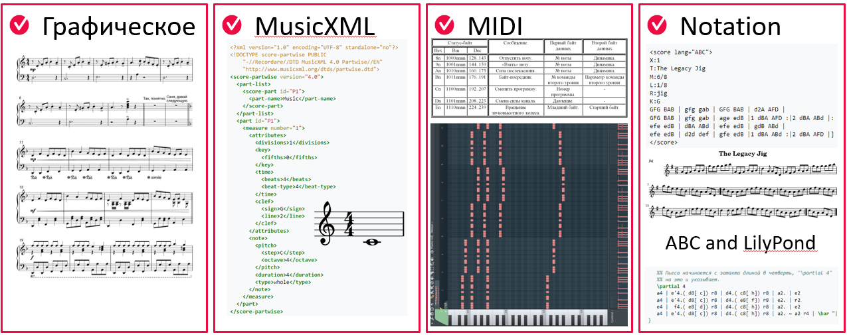
Ноты и нотации

Slide 4
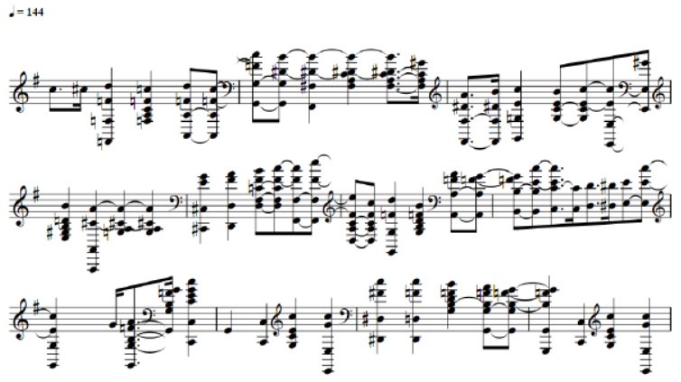
ABC нотация
X:1
T:
M:4/4
L:1/8
Q:1/4=144
K:G%1sharps
V:1
x8|c>^c[d2=F2=F,2=F,,2][=c2=F2C2A,2=F,2][d=FA,-A,,-][c-=F-A,A,,]|[c=FG,-
G,,-][B-^D-G,G,,][B2-^D2-^F,2F,,2][B2-^D2-C2A,2F,2][B3/2^D3/2C3/2-A,3/2-
F,3/2-][^G/2C/2A,/2F,/2]|[A3/2^D3/2F,3/2-F,,3/2-][B/2^D/2F,/2F,,/2]
[c2E2=G,2G,,2][BEC-G,-][c-E-CG,][cEE,-E,,-][^GE,E,,]|[B2=D2B,2^G,2 E,2][A2-
^C2-A,,2A,,,2][A2-^C2 A,2=G,2][A2^C2A,2G,2]|[G2E2^C,2^C,,2][A2F2D,2D,,2]
[BF=C-F,-D,-][c-F-CF,D,][cFF,-F,,-][e-F-F,F,,]|[eFC-A,-D,-][cFCA,D,]
[d2=F2G,2G,,2][B2=F2D2B,2G,2][A=FA,-A,,-][G-=F-A,A,,]|[G=FB,-B,,-][c-E-
B,B,,][c3/2E3/2C3/2-C,3/2][C/2C,/2][D3/2D,3/2][^D/2^D,/2] [EE,-][c-E-E,]|
[c2E2G,2G,,2]x3/2G/2[A3/2=F3/2-B,3/2-G,3/2-G,,3/2-][G/2=F/2B,/2G,/2G,,/2][c
2G2E2C2C,2C,,2]|G,,2[C,2C,,2][c2E2C2G,2][c2G2E,2E,,2]|[c2^F2^D,2^D,,2]
[c2=F2=D,2D,,2][B2=F2D2B,2-G,2][A=FB,G,-G,,-][G-=F-B,-G,G,,]|
abc:standard:v2.1 [abc wiki] (abcnotation.com)

Slide 5
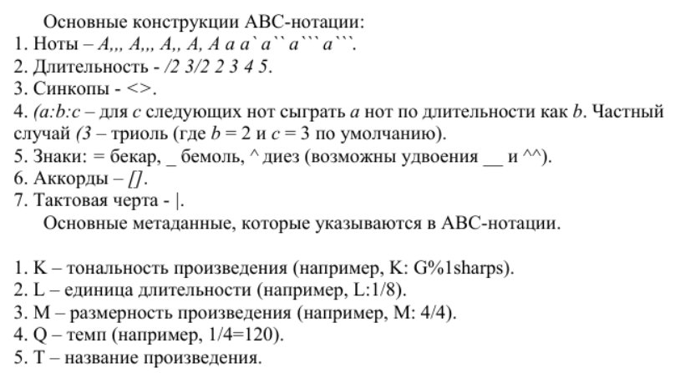
ABC нотация
abc:standard:v2.1 [abc wiki] (abcnotation.com)

Slide 6
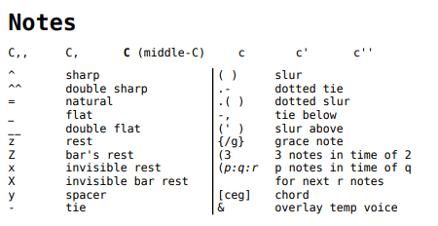
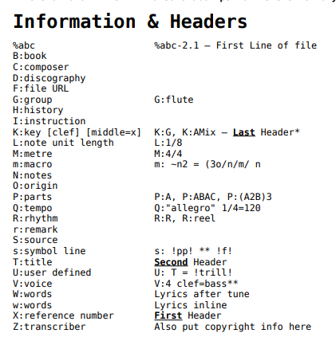
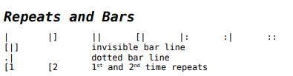
ABC нотация
abc:standard:v2.1 [abc wiki] (abcnotation.com)

Slide 7
Кому интересно:
Атрибуция [в процессе]
- Определение авторства музыкального произведения по символьной нотации [MIDI]
- Набор данных MusicNet
Автоматическая оркестрация
[в процессе]
- Сбор данных
[Русский народный оркестр]
- Проведение экспериментов на готовых, используя современные модели
Music Emotion Recognition [потенциально]
- Создание мультимодальных систем
- Может быть как задача классификации, так и задача регрессии
Автоматическая музыкальная транскрипция [потенциально]
- Дообучение различных предобученных систем
- Обучение пайплайн систем

Slide 8
Введение в математическую лингвистику
Теория формальных языков берет свое начало от работ Н. Хомского, который в середине пятидесятых годов ХХ века заложил основы теоретической лингвистики. Предложенная им идея порождающих грамматик для естественных языков нашла необыкновенно плодотворное развитие в области формального определения синтаксиса языков программирования. Предложенная Дж. Бэкусом и П. Науром форма определения синтаксиса языков позволила дать формальное описание синтаксических конструкций языка программирования Алгол-60. Что в свою очередь позволило формализовать методы синтаксического анализа при проектировании компиляторов.
В настоящее время использование теории формальных языков и грамматик далеко вышло за границы области языков программирования. Широко используемые языки разметки документов и гипертекста, языки описания интерфейсов и языки спецификаций, языки описания аппаратуры, языки описания распределённых систем и коммуникационных протоколов требуют проектирования инструментов их анализа и, возможно, трансляции, в которых широко используются методы и алгоритмы из теории формальных языков и грамматик.
Лаздин А. В. Формальные языки, грамматики, автоматы – СПб: Университет ИТМО, 2019 – 99 с.

Slide 9
Введение в математическую лингвистику
Алфавит Σ - конечное непустое множество символов. Например, Σ = {a, b, c}.
Всякая конечная последовательность символов из заданного алфавита называется цепочкой. Например, α = aab, β = bba, γ = cab.
Операция конкатенации: αβ = aabbba
Символом ε будем обозначать пустую цепочку, т. е. цепочку, не содержащую ни одного символа. Очевидно, что α = εα = αε = εαε.
Степень цепочки определяется следующим образом: пусть a – цепочка, тогда α**0 = ε – пустая цепочка, α**1 = α, α**5 = ααααα.
Лаздин А. В. Формальные языки, грамматики, автоматы – СПб: Университет ИТМО, 2019 – 99 с.

Slide 10
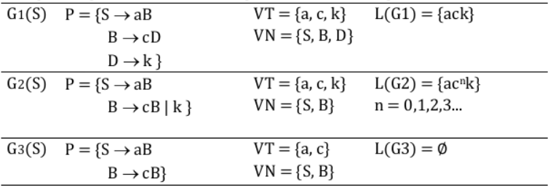
Грамматики и языки
Порождающей грамматикой называется четверка, или кортеж G = (VT, VN, P, S), где
VT – множество терминальных символов грамматики;
VN – множество нетерминальных символов грамматики;
P – непустое конечное множество правил грамматики;
S – начальный символ грамматики, S ∈ VN.
Язык, порождаемый грамматикой G, есть подмножество всех цепочек из VT* и определяется следующим образом:
L(G) = {α ∈ VT* | S ⇒∗ α}.
Лаздин А. В. Формальные языки, грамматики, автоматы – СПб: Университет ИТМО, 2019 – 99 с.

Slide 11
Грамматики и языки. Пример для ЕЯ.
Порождающая грамматика G:
VT = {мама, бабушка, мыла, чистила, раму, доску}
VN = {<предложение>, <подлежащее>, <сказуемое>, <дополнение>}
S = <предложение>, P = {
(1)<предложение> -> <подлежащее><сказуемое><дополнение>
| <подлежащее><дополнение><сказуемое>
(2)<подлежащее> -> мама | бабушка
(3)<сказуемое> -> мыла | чистила
(4)<дополнение> -> раму | доску }
<предложение> -> (1.1)
<подлежащее><сказуемое><дополнение> -> (2.1)
мама<сказуемое><дополнение> -> (3.1)
мама мыла<дополнение> -> (4.1)
мама мыла раму
Лаздин А. В. Формальные языки, грамматики, автоматы – СПб: Университет ИТМО, 2019 – 99 с.

Slide 12
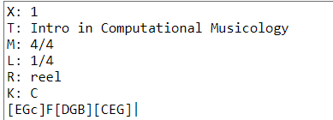
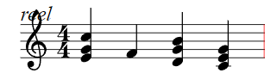
Грамматики и языки. Пример для музыки.
Порождающая грамматика G:
VT = {4, 3, 2, ,[, ], A, B, C, D, E, F, G, a, b, c}
VN = {<такт>, <T>, <S>, <D>, <R>}
S = <такт>, P = {
(1)<такт> -> <T><S><D><T> | <T><D><T> | <T> | <T><T>
(2)<T> -> [CEG]<R> | [EGc] <R> | [CGc]<R>
(3)<S> -> F<R> | [Fac]<R>
(4)<D> -> [GB]<R> | [DGB]<R>
(5)<R> -> 2 | 3 | 4 | ε }
<такт> -> (1.1)
<T><S><D><T> -> (2.2)
[EGc]<R><S><D><T> -> (5.4)&(3.1)
[EGc]F<R><D><T> -> (5.4)&(4.2)
[EGc]F[DGB]<R><T> -> (5.4)&(2.1)
[EGc]F[DGB][CEG]<R> -> (5.4)
[EGc]F[DGB][CEG]
Лаздин А. В. Формальные языки, грамматики, автоматы – СПб: Университет ИТМО, 2019 – 99 с.
https://www.abcjs.net/abcjs-editor.html

Slide 13
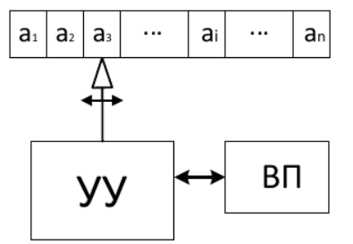
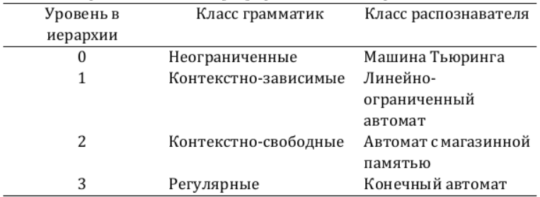
Распознаватели
Распознаватель для языка – это алгоритм или программа, позволяющая решить эту задачу. На вход распознавателя поступает цепочка символов, результатом работы является ответ «Да», если цепочка принадлежит языку, порождённому некоторой грамматикой (допуск цепочки), или ответ «Нет» (цепочка отвергнута). Разбор (допуск цепочки терминальных символов) предполагает построение распознавателя по заданной грамматике, которая порождает язык, допускаемый сконструированным распознавателем.
Лаздин А. В. Формальные языки, грамматики, автоматы – СПб: Университет ИТМО, 2019 – 99 с.

Slide 14
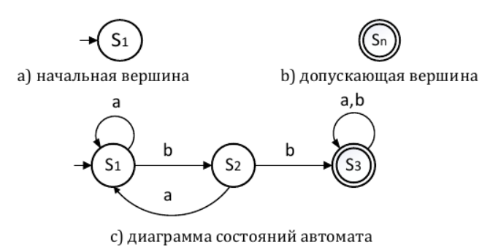
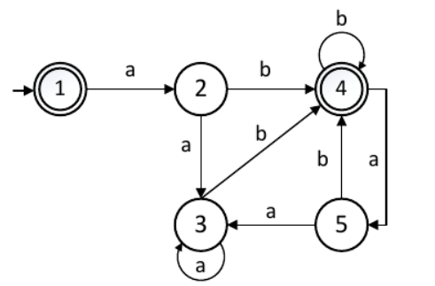
Автоматы
Детерминированный конечный автомат - распознаватель формально определяется как пятерка, или кортеж, следующим образом:
A = (X, S, s0, δ, F), где:
X – конечное непустое множество входных сигналов ;
S – конечное непустое множество состояний;
s0 – начальное состояние автомата, s0 ∈ S;
δ: S × X → S – функция переходов;
F – множество допускающих состояний, F ⊆ S.
Лаздин А. В. Формальные языки, грамматики, автоматы – СПб: Университет ИТМО, 2019 – 99 с.

Slide 15
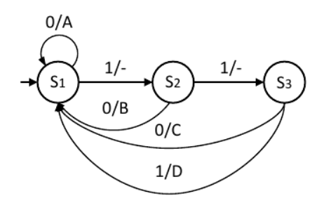
Автоматы
Конечный автомат-преобразователь формально определяется как пятерка, или кортеж, следующим образом:
A = (X, Y, S, s0, δ, F), где:
X – конечное непустое множество входных сигналов ;
Y – конечное непустое множество выходных сигналов;
S – конечное непустое множество состояний;
s0 – начальное состояние автомата, s0 ∈ S;
δ: S × X → S – функция переходов;
F – множество допускающих состояний, F ⊆ S.
Лаздин А. В. Формальные языки, грамматики, автоматы – СПб: Университет ИТМО, 2019 – 99 с.

Slide 16
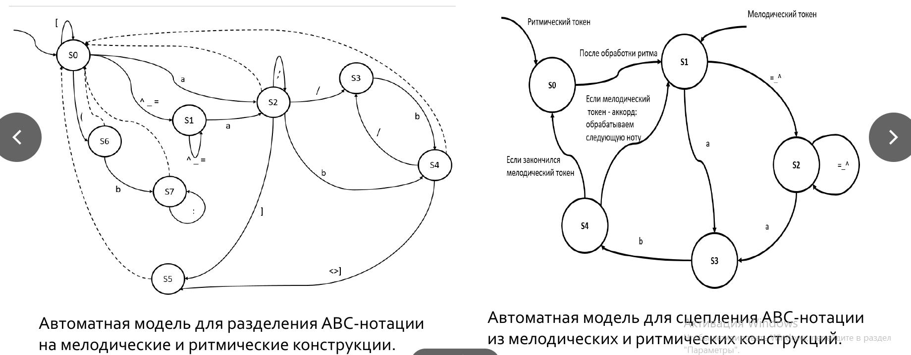
Автоматные модели
Автоматными моделями будем называть информационную модель, использующую моделирование объектов реального мира с помощью набора состояний и переходов между ними при получаемом очередном сигнале. Примеры автоматных моделей - ДКА, НКА, МП-автомат и проч.

Slide 17
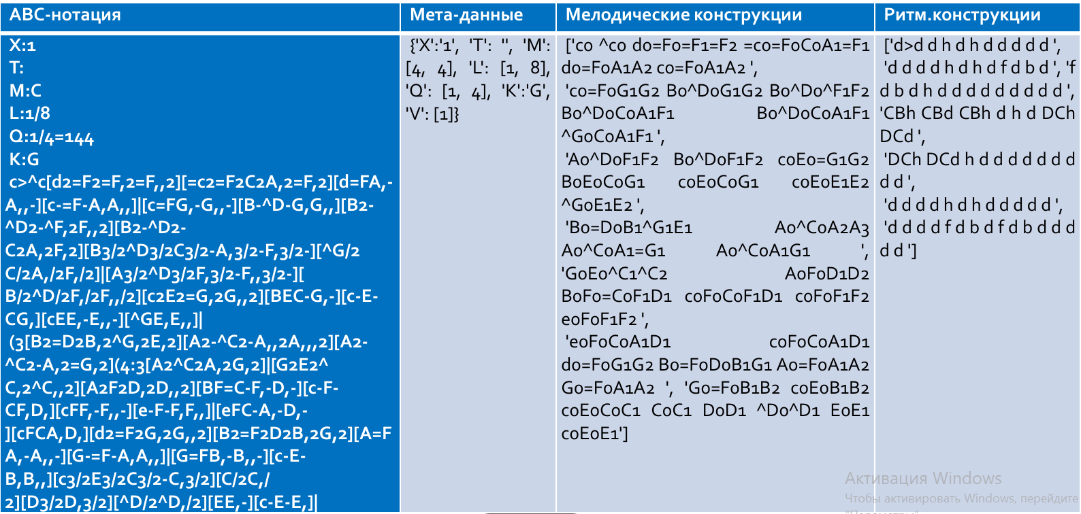
Автоматные модели

Slide 18
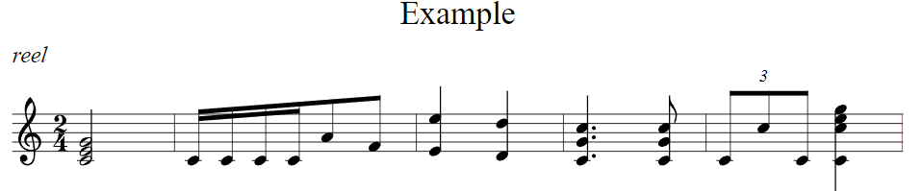
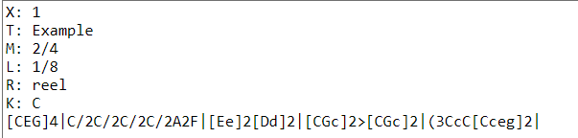
Построение автомата
Построить конечный автомат, который будет извлекать ритмические конструкции из ABC-нотации (K:C, L:1/8, M:2/4):
[CEG]4|C/2C/2C/2C/2AF|[Ee]2[Dd]2|[CGc]2>[CGc]2|(3CcC[Cceg]2|
https://www.abcjs.net/abcjs-editor.html

Slide 19
Построение автомата
[CEG]4|C/2C/2C/2C/2AF|[Ee]2[Dd]2|[CGc]2>[CGc]2|(3CcC[Cceg]2|
[
S2
S1

Slide 20
Построение автомата
[CEG]4|C/2C/2C/2C/2AF|[Ee]2[Dd]2|[CGc]2>[CGc]2|(3CcC[Cceg]2|
[
S2
S1

Slide 21
Построение автомата
[CEG]4|C/2C/2C/2C/2AF|[Ee]2[Dd]2|[CGc]2>[CGc]2|(3CcC[Cceg]2|
[
S2
Выход:
L*4
S1
dig -> L*dig

Slide 22
Построение автомата
[CEG]4|C/2C/2C/2C/2AF|[Ee]2[Dd]2|[CGc]2>[CGc]2|(3CcC[Cceg]2|
[
S2
Выход:
L*4
S1
dig -> L*dig

Slide 23
Построение автомата
[CEG]4|C/2C/2C/2C/2AF|[Ee]2[Dd]2|[CGc]2>[CGc]2|(3CcC[Cceg]2|
[, notes
S2
Выход:
L*4
S1
dig -> L*dig

Slide 24
Построение автомата
[CEG]4|C/2C/2C/2C/2AF|[Ee]2[Dd]2|[CGc]2>[CGc]2|(3CcC[Cceg]2|
[, notes
/
S2
Выход:
L*4
S1
S3
dig -> L*dig

Slide 25
Построение автомата
[CEG]4|C/2C/2C/2C/2AF|[Ee]2[Dd]2|[CGc]2>[CGc]2|(3CcC[Cceg]2|
[, notes
/
S2
Выход:
L*4
L/2
S1
S3
dig -> L/dig
dig -> L*dig

Slide 26
Построение автомата
[CEG]4|C/2C/2C/2C/2AF|[Ee]2[Dd]2|[CGc]2>[CGc]2|(3CcC[Cceg]2|
[, notes
/
S2
Выход:
L*4
L/2
L/2
L/2
L/2
S1
S3
dig -> L/dig
dig -> L*dig

Slide 27
Построение автомата
[CEG]4|C/2C/2C/2C/2AF|[Ee]2[Dd]2|[CGc]2>[CGc]2|(3CcC[Cceg]2|
[, notes
note -> L
S2
Выход:
L*4
L/2
L/2
L/2
L/2
L
L
L*2
L*2
/
S1
S3
dig -> L/dig
dig -> L*dig

Slide 28
Построение автомата
[CEG]4|C/2C/2C/2C/2AF|[Ee]2[Dd]2|[CGc]2>[CGc]2|(3CcC[Cceg]2|
[, notes
note -> L
S2
Выход:
L*4
L/2
L/2
L/2
L/2
L
L
L*2
L*2
L*2 ++
L*2 - -
/
S1
S3
dig -> L/dig
dig -> L*dig

Slide 29
Построение автомата
[CEG]4|C/2C/2C/2C/2AF|[Ee]2[Dd]2|[CGc]2>[CGc]2|(3CcC[Cceg]2|
> -> >, < -> <
[, notes
note -> L
S2
Выход:
L*4
L/2
L/2
L/2
L/2
L
L
L*2
L*2
L*2
>
L*2
/
S1
S3
dig -> L/dig
dig -> L*dig

Slide 30
Построение автомата
[CEG]4|C/2C/2C/2C/2AF|[Ee]2[Dd]2|[CGc]2>[CGc]2|(3CcC[Cceg]2|
> -> >, < -> <
[, notes
note -> L
S2
Выход:
L*4
L/2
L/2
L/2
L/2
L
L
L*2
L*2
L*2
>
L*2
/
S1
S3
dig -> L/dig
dig -> L*dig
Опц.ДЗ: доработать автомат

Slide 31
Прошу вас заполнить форму …
https://docs.google.com/forms/d/e/1FAIpQLSeZ2uO7I1noLJ-T1eUKrFDsGXstyIecG9mYisfXp3oJJ2imtQ/viewform

Slide 32



Подведение итогов
- Вычислительное музыковедение (Computational Musicology & Music Information Retrieval)– междисциплинарная наука, изучающая обработку музыки в широком смысле, моделирование и анализ с применением вычислительных методов и построении вспомогательных систем.
- Если захотим решать задачи анализа музыки в символьном формате (ноты и пр.) – математическая и вычислительная лингвистика в помощь! Построение Music Language Model позволяет активно решать эти задачи.
- Если хотим решать задачи анализа музыки в звуковом формате – Цифровая Обработка Сигналов наше все! Акустические признаки, фильтры и алгоритмы.
- Современные MIR-модели – ML-модели!
- Речевые технологии – главные соседи и друзья музыкальных технологий.

Slide 33
Подведение итогов
За время выполнения практических заданий Вам удалось:
Применить методы ЦОС для обработки музыкальных сигналов и извлечь акустические признаки (ЛР1, ЛР2).
Создать собственную систему музыкальной транскрипции, хоть и простую monophonic (ЛР4).
Создать собственную систему музыкального поиска на основе LSH алгоритма и Chroma STFT (ЛР7).
Визуализировать музыкальные данные и использовать современные модели алгоритмической композиции (ЛР4, ЛР7).
Применить методы машинного и глубокого обучения для задачи классификации жанров (ЛР3, ЛР5, ЛР6)

Slide 34
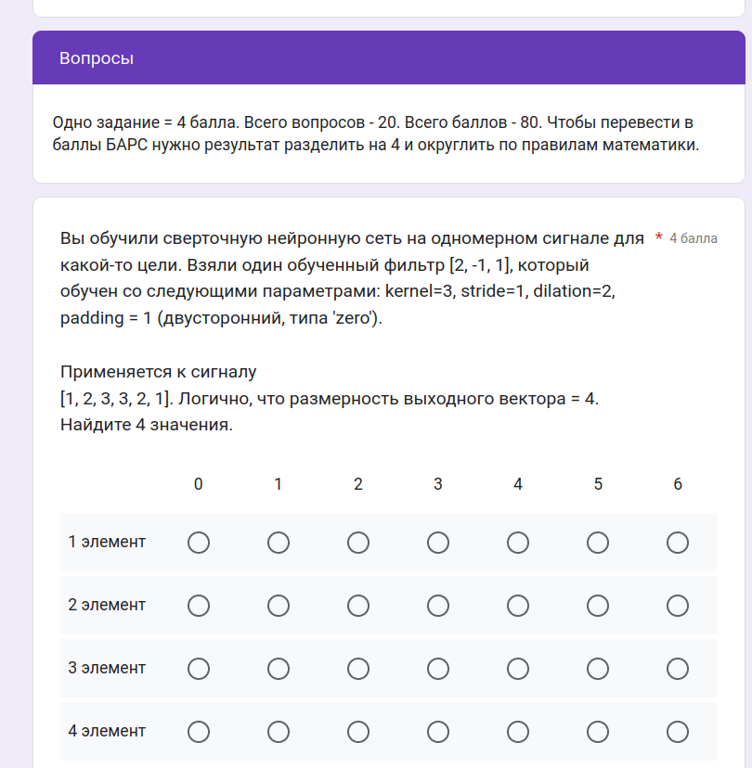
Зачетный тест.
Старт: 16 апреля 2024
Дедлайн: 23 апреля 2024 [до зачета]
Ссылка на тест:
https://forms.gle/VFP6io2drzzDWvP49
Баллы: 0 - 20
Индивидуальный тест
После прохождения – скрин в ЛС

Slide 35


Магистерская образовательная программа «Речевые технологии и машинное обучение»
Научим базовым и продвинутым алгоритмам машинного обучения, подробно расскажем и научим решать актуальные задачи в области многомодальной биометрии, распознаванию речи и акустических событий, синтезу речи и естественной обработке языка с использованием машинного обучения и специализированных методов обработки речевых данных. А еще вы с самого начала обучения можете стать стажерами корпоративного партнера программы — ООО «Центр речевых технологий».
https://ris.ifmo.ru/

Slide 36
Магистерская образовательная программа «Речевые технологии и машинное обучение»
1 семестр:
Введение в машинное обучение
Языки программирования
Цифровая обработка сигналов
2 семестр:
Машинное обучение
Анализ
акустических событий
Цифровая обработка
речевых сигналов
Основы речевых технологий
3 семестр:
Продвинутое машинное обучение
Обработка естественного языка
Распознавание диктора
Распознавание речи
Синтез речи
Преподаватели – действующие специалисты, тимлиды команд разработки систем машинного обучения, руководители лабораторий в области искусственного интеллекта, ведущие научные сотрудники.

Slide 37
Магистерская образовательная программа «Речевые технологии и машинное обучение»
Машинное обучение
Введение в машинное обучение
Машинное обучение
Продвинутое машинное обучение
Обработка естественного языка
Основы речевых технологий
Языки программирования
Анализ
акустических событий
Распознавание диктора
Синтез речи
Цифровая обработка
речевых сигналов
Цифровая обработка сигналов
Распознавание речи
ЦОС
НИР – Индивидуальная тема
Преподаватели – действующие специалисты, тимлиды команд разработки систем машинного обучения, руководители лабораторий в области искусственного интеллекта, ведущие научные сотрудники.

Slide 38

Магистерская образовательная программа «Речевые технологии и машинное обучение»
Вступительные испытания:
Вступительный экзамен
Медалист/победитель
«Я - профессионал»
Конкурс докладов КМУ
Конкурс портфолио ИТМО
МегаОлимпиада ИТМО
Конкурс «Речевые технологии и Машинное обучение»
09.04.02 «Информационные системы и технологии»
Бюджетные места: 16
Целевые места: 4
Контрактные места: 5
Контактное лицо:
Олеся Владимировна
makhnytkina@itmo.ru
TG +7(965)086-58-59

Slide 39

Спасибо за внимание!
abrosimov.kirill.1999@mail.ru

